Slide 1

Le financement de l’économie

Slide 2

Après 1980
Financement interne
Principaux acteurs
Financement externe
Autofinancement
Financement de marché : marchés financiers
et marché monétaire
Financement intermédié
Ex: Marché financier actionnarial
Ex: Marché financier obligataire
Titres de propriété
(Ex: actions)
Titres de dette
(Ex: obligations)
Crédit
(sans création monétaire)
Crédit
(avec création monétaire)
Financement sur fonds propres
Endettement

Slide 3

Comment financer une entreprise depuis sa création ?
CAPITAL AMORCAGE
CAPITAL RISQUE
CAPITAL DEVELOPPEMENT

Slide 4





CAPITAL AMORCAGE
financer la création de l’entreprise et les premiers produits
Love monnaie
AMIS
PARENTS

Slide 5
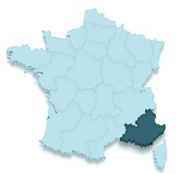


PRÊT d’HONNEUR
Prêt à taux d’intérêt faible
BPI
Prêt accordé par la région dans laquelle l’entreprise souhaite s’installer ou se développer
Etablissement de crédit spécialisés (IFS) qui ont une mission d’intérêt public.
Ex: la Banque publique d’investissement (BPI) chargée d’aider les entreprises à se développer sur le territoire français

Slide 6

Cas n°1 : EMPRUNT BANCAIRE
Banques commerciales
1/ Crédit avec création monétaire
= Rôle d’intermédiation monétaire pour les bc
2/ Relations de clientèles déterminantes
3/ Mode de financement majoritaire pour les PME et les ETI

Slide 7
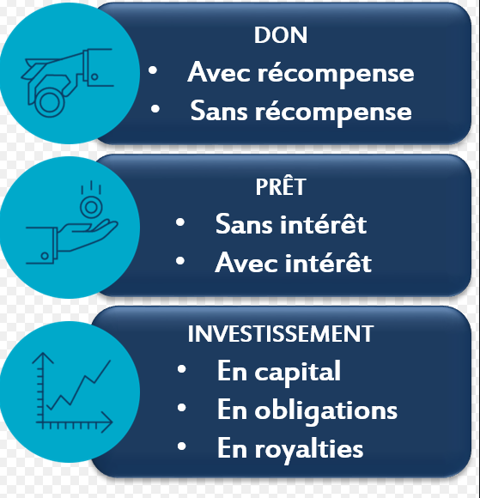
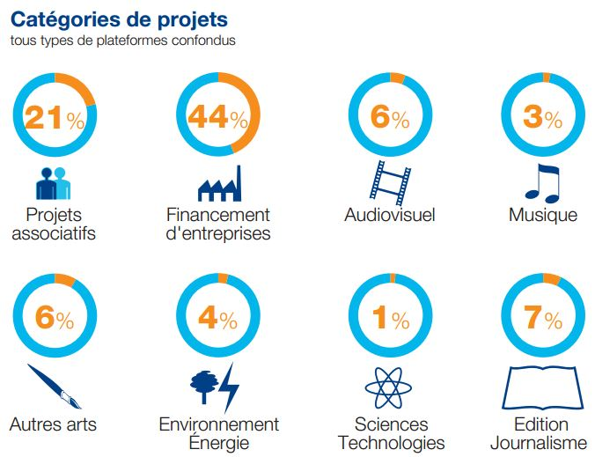
Le financement participatif = le « crowdfunding »
Le montant moyen du crowdfunding reste très bas
En 2013,en France les contributions moyennes sont de :
64 € en don
1.449 € en prêt
3.769€ investis en actions

Slide 8

Comment les entreprises peuvent-elles se financer ?
Financement minoritaire.
Sont surtout concernées les toutes petites structures
« Crowdfunding » ou « Crowdsourcing »
Grâce à Internet, des particuliers peuvent directement investir dans les entreprises
Investissement en ACTIONS :
le particulier croit en la réussite de l’entreprise et espère toucher des dividendes.
Investissement en PRÊT :
le particulier investit son épargne moyennant un taux d’intérêt
Investissement en DON :
le particulier investit son épargne sans aucune contrepartie.

Slide 9



CAPITAL RISQUE
Financement des entreprises au potentiel fort mais risque d’échec important
BOURSE
Sociétés de capital-risques
Apport de capital
Apport de l’expérience
Apport du réseau
BUSINESS ANGEL

Slide 10

CAPITAL DEVELOPPEMENT
financer le développement d’une entreprise déjà rentable
L’entreprise doit en permanence « grandir » pour rester sur le marché. Mais « grandir » = EVOLUER.
L’évolution ne passe pas nécessairement par l’augmentation de la taille, cad des effectifs salariés ou des locaux. Ce peut être une évolution des produits, des marchés, des stratégies de vente ou d’approvisionnement, etc…
● Pour les PME / ETI : unique solution en générale = le crédit bancaire auprès de la banque commerciale. Rares sont les PME/ETI qui ont des profits suffisants pour atteindre le besoin de ré-investissement.
● Plusieurs schémas possibles :
La PME (start-up/licorne) est sur un créneau d’innovation qui est jugé concurrentiel par une TGE à terme. Dans ce cas, la TGE va RACHETER l’innovation à la PME, voire proposer aux entrepreneurs-innovateurs de développer leur innovation en son sein en leur offrant le support financier, administratif, juridique, marketing et le capital humain nécessaires.
La PME /ETI produit un service ou un produit très spécifique. Elle peut rester indépendante sur le long terme mais sera en général sous la dépendance de grandes TGE dans le cadre de contrats de sous-traitance (dont l’activité de la PME/ETI dépend totalement). Attention, si une TGE estime que l’actif spécifique de la PME/ETI est une menace concurrentielle, elle s’efforcera de la racheter.

Slide 11
Comment les entreprises peuvent-elles financer leur capital développement ?
EMPRUNTS
EMISSION D’ACTIONS
Autofinancement = réinvestissement des profits

Slide 12
Comment les entreprises peuvent-elles se financer ?
EMPRUNTS

Slide 13




ATTENTION : CAS DES SOCIETES FINANCIERES
En général, filiales de banques commerciales
Cétélem, filiale de BNP Paribas
Spécialisation dans le crédit à la consommation
Les dépôts font les crédits
= Intermédiation financière
Cofidis avec le Crédit Mutuel pour actionnaire majoritaire.

Slide 14





Cas n°3 : EMPRUNT OBLIGATAIRE
500 Francs
Taux d’intérêt
Particulier
= Taux de coupon
A échéance, l’entreprise rembourse le montant initial de l’obligation à ses porteurs
= Taux de coupon
Taux d’intérêt
Organisme
Ex: Banques commerciales
500 Francs

Slide 15
Comment les entreprises peuvent-elles se financer ?
EMISSION D’ACTIONS

Slide 16

Qu’est-ce que l’EMISSION d’ACTIONS ?
Vente des actions
= Vente d’une partie de son capital
L’action est un titre de propriété
L’acheteur devient actionnaire de l’entreprise au prorata du nombre d’actions achetées.
Action
Action
Action
Les acheteurs d’actions peuvent être:
- des particuliers
- des organismes très divers comme des établissements de crédits (ex: banques commerciales) ou d’autres entreprises

Slide 17


Pourquoi acheter des actions ?
Versement des dividendes
Revente de l’action à un prix plus élevé que celui de l’achat
La revente survient lorsque l’action de l’entreprise a monté avec la publication de bons résultats
Le nouvel acquéreur devient propriétaire d’une partie de l’entreprise. C’est lui qui touche les dividendes.

Slide 18


EMETTRE DES ACTIONS EN BOURSE
Cabinet ou personne extérieure pour auditer l’entreprise
BOURSE
Conditions d’accès fixé par chaque place boursière
Critères de taille, de chiffre d’affaire etc…
Obligation de publier les performances de l’entreprise régulièrement
PME
ETI

Slide 19

Autofinancement = réinvestissement des profits
Cas de la quasi-totalité des TGE (y compris les FTN) depuis les années 1980.
- Cause : l’économie de l’endettement (1945-1980) avait découragé les TGE de se financer sur fonds propres (réinvestissement des profits + émissions d’actions) au profit de prêts bancaires à taux variables. Si jusqu’aux années 1970, la dynamique de croissance est positive, l’essoufflement industriel entraîne une baisse majeure de la profitabilité économique des TGE qui voient leurs charges financières fortement augmenter avec la hausse de l’inflation. Le maintien de taux d’intérêts bas par les BC pour éviter les faillites et l’envolée du chômage aggravent l’endettement des TGE. A partir des années 1980, toutes les TGE reviennent à une économie de marché : pour trouver l’argent nécessaire à leur restructuration pour restaurer leur profitabilité, les TGE ouvrent leur capital aux investisseurs privés par l’émission d’actions nouvelles.
Pas d’émission d’actions nouvelles : souci d’indépendance en évitant la dilution de la propriété de l’entreprise en un actionnariat trop fragmenté.
Pas d’emprunts bancaires : souci de rentabilité financière en évitant le poids de l’endettement.
Emissions de bons de trésorerie pour des besoins de liquidités sur le court terme

Slide 20
